Slide 1
Le salamelle mantovane nella memoria di Bartolomeo Scappi, cuoco segreto papale, e nella luce dei Gonzaga
Augusto Enrico Semprini
Maestro Assaggiatore cum laude Organizzazione Nazionale Assaggiatori Vino
Maestro Assaggiatore Organizzazione Nazionale Assaggiatori Formaggio

Slide 2
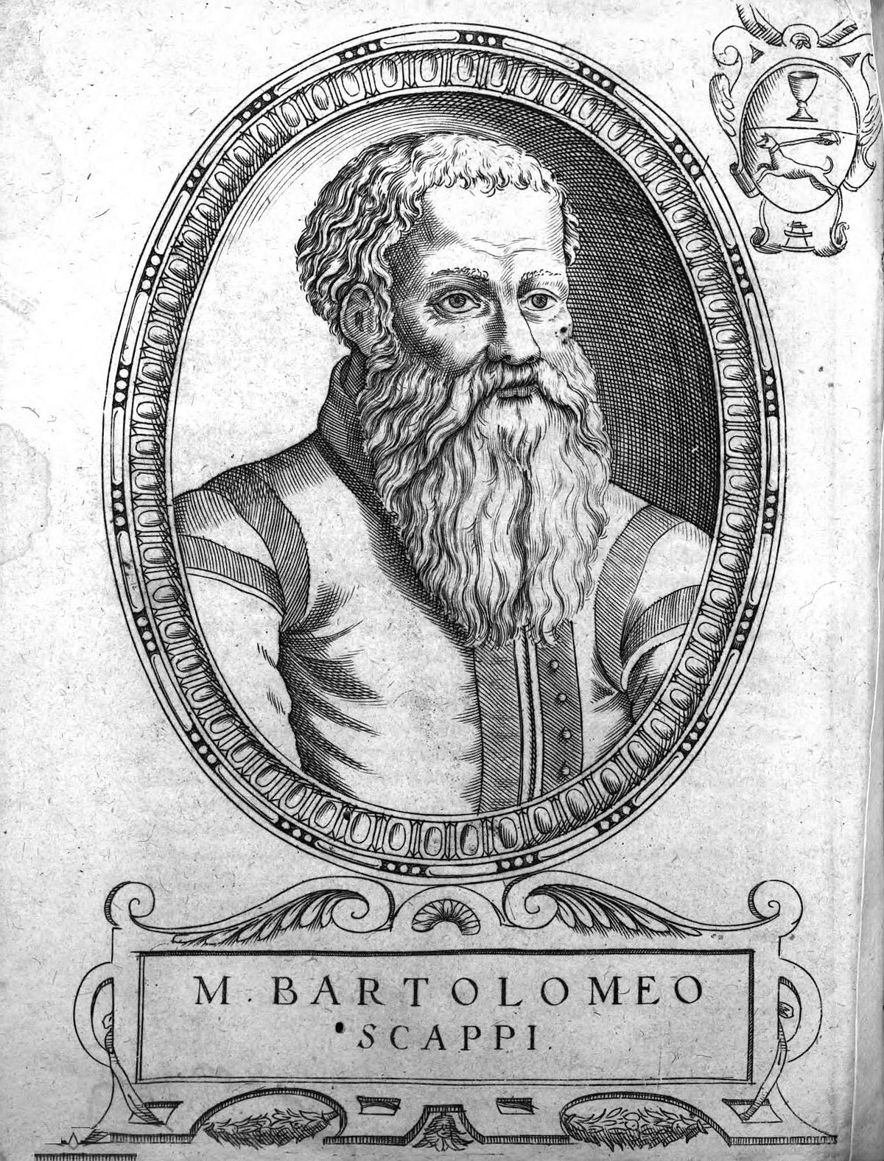

Slide 3
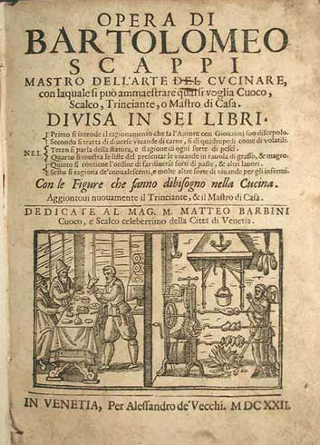

Slide 5
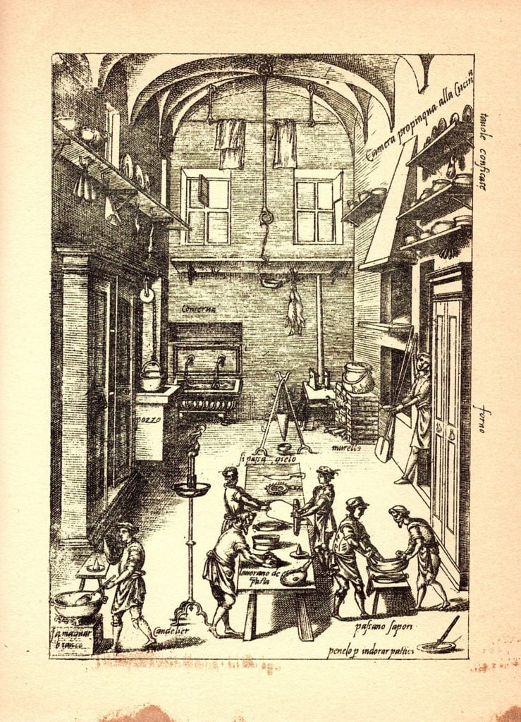

Slide 6
Bartolomeo Scappi, cuoco dei pontefici Paolo III e Pio V, scrive il più completo testo di Gastronomia del XVI secolo, “Opera di Bartolomeo Scappi, mastro dell’arte del cucinare, divisa in sei libri”(1570). Bartolomeo Scappi nasce a Dumenza sul Lago Maggiore agli inizi del XVI secolo e muore attorno al 1570. Fu il cuoco di importanti casate e del Vaticano. Il suo sodalizio con Pio V dopo aver curato il banchetto d’intronizzazione lo portò ad essere il suo “cuoco segreto” (privato).

Slide 7
Oltre che cuoco sopraffino, fu un lungimirante antesignano della tecnica di cucina. Il suo trattato è un lavoro letterario imponente, che si divide in sei volumi, dove sono descritte innovative soluzioni tecniche della ristorazione, insegnamenti di cucina, elencazioni di piatti (oltre mille ricette) suggerimenti per la conservazione degli alimenti, dettagli per allestire banchetti e tutto ciò che doveva conoscere un cuoco rinascimentale di alto livello.

Slide 8
Nel trattato, che contiene la prima raffigurazione conosciuta di una forchetta, sono anche elencati i primi cenni di cucina dietetica per persone ammalate e inferme oltre che profonde riflessioni sull’igiene alimentare. Nelle sue ricette Scappi ha una spiccata predilezione per il parmigiano reggiano che definisce “il miglior formaggio del mondo”.

Slide 9
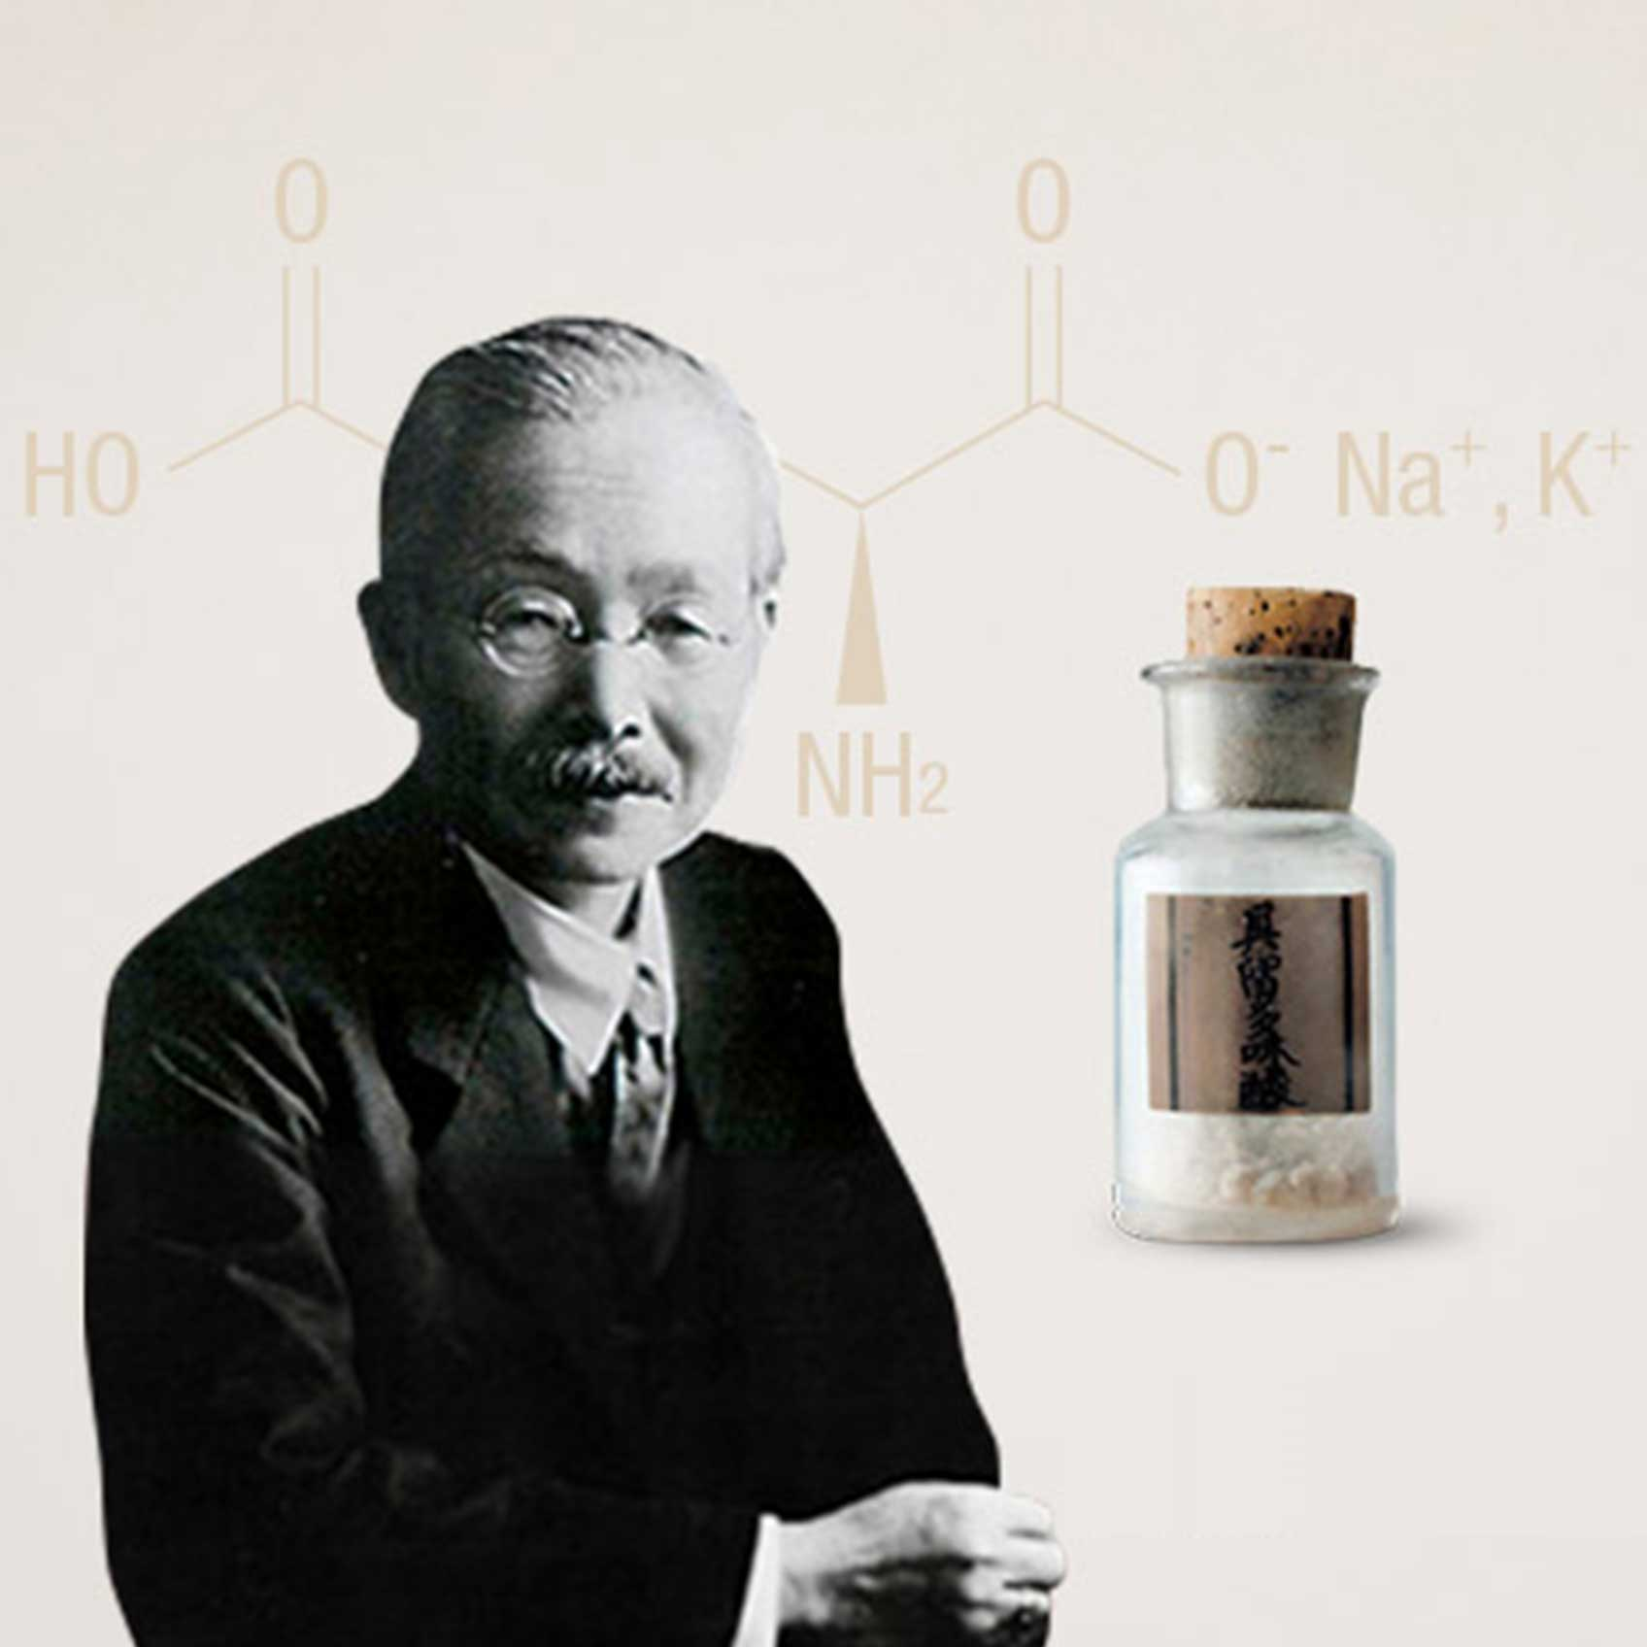
Il glutammato monosodico (MSG) fu scoperto nel 1908 da Kikunae Ikeda, professore presso il Dipartimento di Chimica della School of Science presso l'Università Imperiale

Slide 10
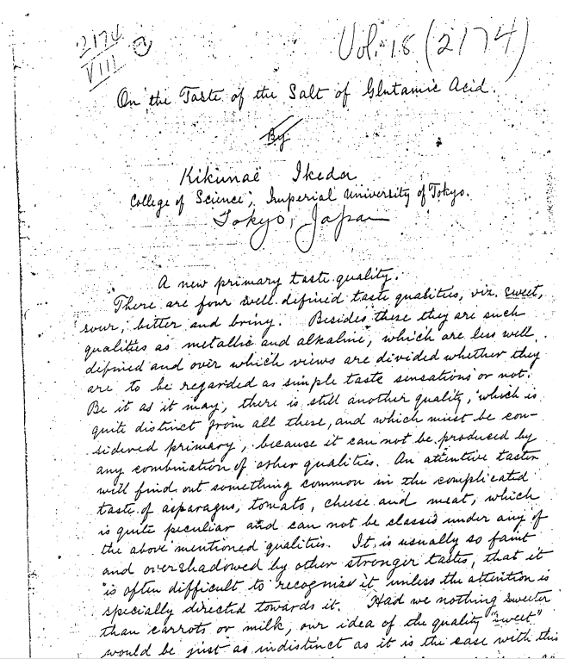

Slide 11
Umami the Fifth Basic Taste: History of Studies on Receptor Mechanisms and Role as a Food Flavor
Kenzo Kurihara 1
PMID: 26247011 PMCID: PMC4515277 DOI: 10.1155/2015/189402
Abstract
Three umami substances (glutamate, 5'-inosinate, and 5'-guanylate) were found by Japanese scientists, but umami has not been recognized in Europe and America for a long time. In the late 1900s, umami was internationally recognized as the fifth basic taste based on psychophysical, electrophysiological, and biochemical studies. Three umami receptors (T1R1 + T1R3, mGluR4, and mGluR1) were identified. There is a synergism between glutamate and the 5'-nucleotides. Among the above receptors, only T1R1 + T1R3 receptor exhibits the synergism. In rats, the response to a mixture of glutamate and 5'-inosinate is about 1.7 times larger than that to glutamate alone. In human, the response to the mixture is about 8 times larger than that to glutamate alone. Since glutamate and 5'-inosinate are contained in various foods, we taste umami induced by the synergism in daily eating. Hence umami taste induced by the synergism is a main umami taste in human.

Slide 12
Nel primo volume, un'ampia e fittizia discussione tra il Maestro e un ipotetico allievo, si approfondisce l'importanza della conoscenza perfetta delle materie prime e delle tecniche di lavorazione e cottura. Un intero libro è dedicato ai piatti freddi o da credenza ed uno alla pasticceria. Includendo numerose ricette di pasta, pasta ripiena, torte e altre preparazioni a base di pasta sfoglia e pasta frolla, l'opera anticipa molte caratteristiche di quella che diventerà la cucina italiana moderna. Troviamo soluzioni tecniche della ristorazione, insegnamenti di cucina, elencazioni di piatti, tecniche esclusive relative alla conservazione degli alimenti, dettagli per allestire banchetti e i primi cenni di cucina per persone ammalate e dotti elementi d’igiene.

Slide 13
Intuì che da una dieta mirata contribuisce alla qualità della vita e che l’ambiente dove è manipolato e cucinato il cibo deve essere pulito e in ordine. Dal punto di vista strettamente tecnico, fu un autentico precursore: utilizzò i primi prodotti che arrivarono dalle Americhe e inventò delle soluzioni tecnico-pratiche, che sono ancora in auge tra i moderni operatori della ristorazione. L’infarinatura, l’impanatura, la sigillatura delle carni bianche e rosse prima della cottura.

Slide 15
I Gonzaga sono stati una delle più note famiglie principesche d'Europa, protagonisti della storia italiana ed europea dal XIV al XVIII secolo. Governarono Mantova, dal 1328 come Signori, poi come Marchesi e Duchi fino al 1707. Governarono il Marchesato e poi Ducato del Monferrato. Mantennero un ruolo di primo piano nel contesto politico italiano ed europeo grazie ai loro ambasciatori e a un'abile politica matrimoniale, che aveva portato a rinsaldare i rapporti con l'Impero, la Spagna, la Francia e con le dinastie sovrane e le famiglie nobili più in vista del tempo.

Slide 16
Aumentarono il proprio prestigio legandosi in matrimonio nel XVII secolo con una delle più importanti famiglie reali d'Europa, gli Asburgo, quando Eleonora Gonzaga divenne la prima imperatrice della casata, sposandosi nel 1622 con Ferdinando II. Maria Luisa di Gonzaga-Nevers divenne per ben due volte regina di Polonia, sposandosi con Ladislao IV e Giovanni II. La famiglia diede inoltre i natali a un santo, a dieci cardinali e a dodici vescovi della Chiesa cattolica.

Slide 17
La loro grande fama è anche legata al fatto di aver promosso la vita artistica e culturale al più alto livello. La collezione artistica dei Gonzaga (detta la "Celeste Galeria") era celeberrima, comprendeva opere degli artisti più rinomati del Rinascimento e dell'età Barocca e venne venduta in buona parte al re d'Inghilterra Carlo I quando i sovrani di Mantova si trovarono in difficoltà economiche.

Slide 18
I Gonzaga sono anche ricordati per l'arte della cucina, definita da molti “di principi e di popolo”, perché hanno saputo coniugare piatti tipicamente popolari (esempio, la polenta fritta spolverata di zucchero) con piatti decisamente più elaborati, vanto dei numerosissimi cuochi che si sono alternati alla loro corte. Essi hanno saputo lasciare un'impronta nella gastronomia italiana, data dai prodotti ricavati dalla fertilità della loro terra (grano e riso soprattutto) e dall'importanza delle loro corti.

Slide 19
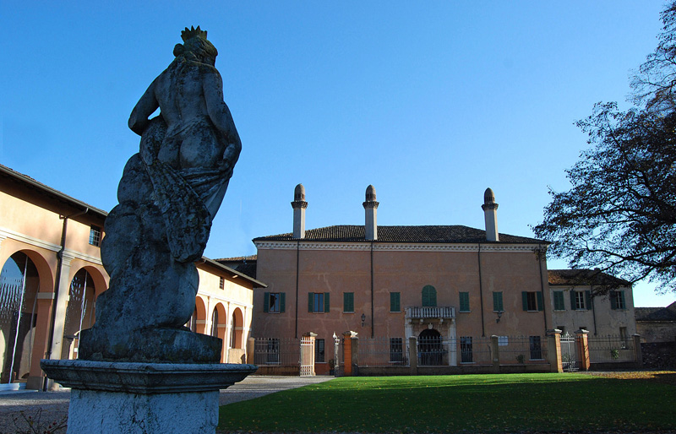

Slide 21
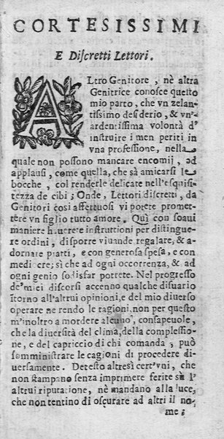

Slide 22
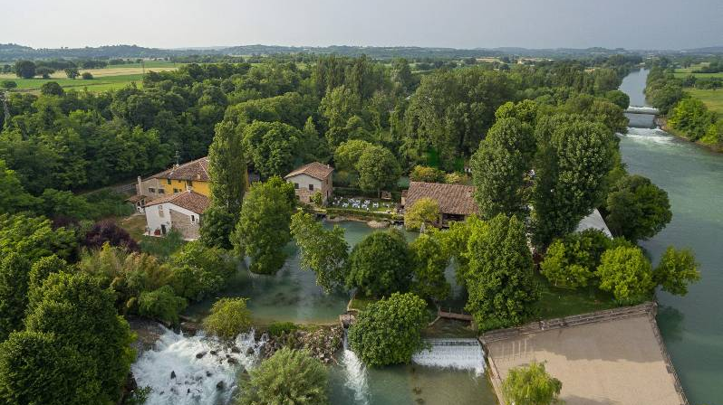

Slide 24
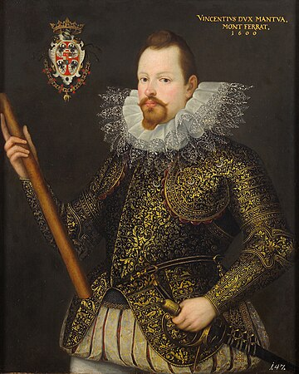
Vincenzo I Gonzaga (Mantova, 21 settembre 1562 – Mantova, 18 febbraio 1612) era il figlio di Guglielmo, duca di Mantova e del Monferrato, e di Eleonora d'Austria

Slide 25
La prescelta per le seconde nozze era una cugina, la diciassettenne Eleonora de' Medici, figlia del granduca di Toscana. La ragazza aveva una matrigna, Bianca Cappello, che incattivita dai troppi anni trascorsi come favorita del granduca, colse l'occasione per creare imbarazzo a quei nobili Gonzaga, che l'avevano snobbata per le sue origini di cortigiana veneziana, e pretese che venissero platealmente dimostrate le doti virili del futuro sposo. Per così garantire la regolarità dell'intimo collaudo venne costituita una commissione formata da medici e diplomatici.

Slide 26
La prima verifica dell'attitudine alla deflorazione si tenne a Firenze, dove il duca arrivò pieno di baldanza ma si produsse in una ben poco maschia ritirata. I documenti riportano che l'erezione avvenne, ma non fu molto evidente né duratura, gli esperti non poterono quindi assicurare che Vincenzo fosse in grado di assolvere ai suoi doveri. Il secondo cimento si tenne a Venezia il 15 marzo 1584. Il "banco di prova" fu una fanciulla, Giulia Albizzi, di 21 anni, che i Medici s'impegnarono a risarcire con una buona dote di 3.000 scudi e un marito di pronta smemoratezza. Per Vincenzo, una vera prova generale prima del matrimonio.

Slide 27
La sera del test, l'esaminando arrivò all'appuntamento ostentando sicurezza, gonfio di cibi piccanti consumati in abbondanza perché ritenuti afrodisiaci. Invece, furono proprio le spezie e libagioni a tradirlo infliggendogli una drammatica colica intestinale e la seconda magra figura. Ci volle un terzo "assalto" per assicurarsi la prestigiosa sposa. Testimoni oculari certificarono l'esito del nobile coito, verbalizzando erezione, aspetto e dimensioni della "verga ducale" e corredando il resoconto con i dettagli dell'interrogatorio a cui fu sottoposta la fanciulla. Data prova del proprio vigore, il 29 aprile 1584 Vincenzo sposò in seconde nozze la diciassettenne Eleonora de' Medici

Slide 28
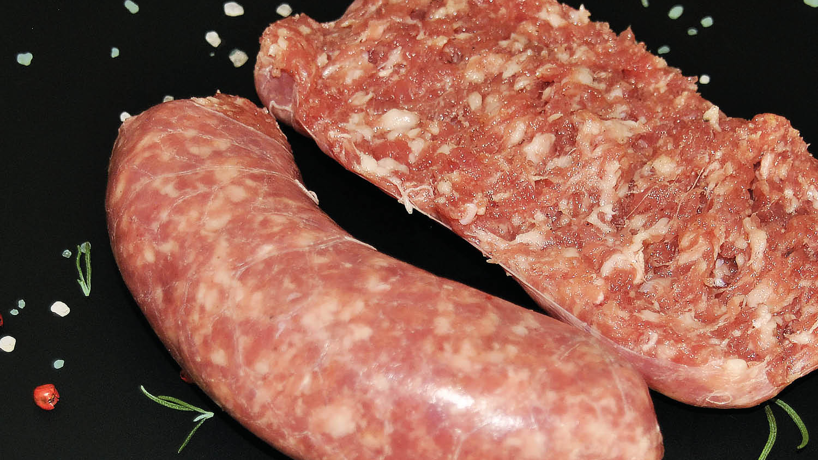

Slide 29
Le salamelle di Mantova sono un insaccato fresco riconosciuto prodotto tradizionale italiano dalla regione Lombardia ed appartiene alla tradizione culinaria mantovana. Alla carne di suino si aggiunge pancetta e spalla di suini, sale, aglio, pepe ed insaccato in budelli, preparati in filze di 15 cm circa ciascuna. Viene consumato cotto ai ferri o in tegame e come condimento per il risotto alla pilota.

Slide 30
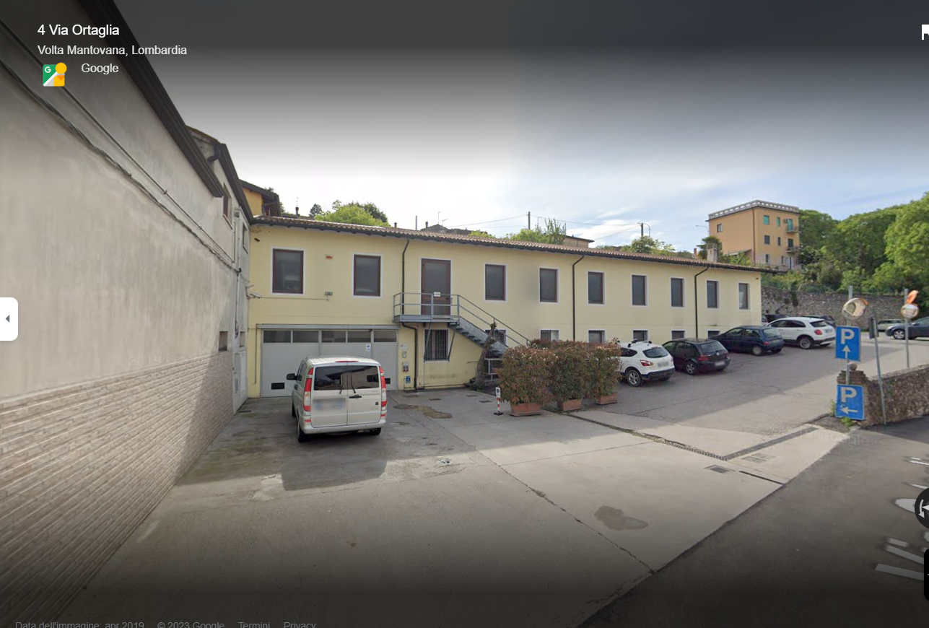

Slide 31
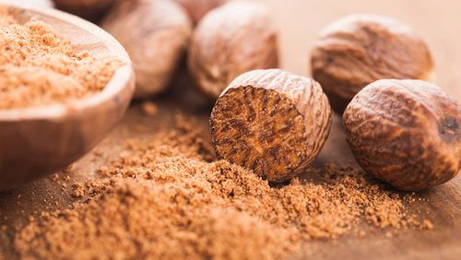

Slide 32
Olio essenziale:
idrocarburi monoterpenici, derivati del fenilpropano (miristicina, safrolo, elemicina, eugenolo, isoeugenolo, metileugenolo, metilisoeugenolo), alcol terpenici (borneolo, acetato di bornile, linalolo, geraniolo, acetato di linalile)

Slide 33
Myristica fragrans Houtt è un albero della famiglia Myristicaceae originario delle isole Molucche (Indonesia) e oggi coltivato nelle zone intertropicali. Se ne ricavano due spezie: il seme decorticato è la noce moscata; la parte esterna che ricopre il seme fornisce il macis. Il nome noce moscata significa "noce di Mascate" e fa riferimento alla capitale dell'Oman, luogo dal quale cominciò a essere commercializzata

Slide 34
Da tempo diffusa nei mercati Arabi, la noce moscata si affermò in Europa solo nel XVI secolo divenendo talmente ricercata e apprezzata che fu presto motivo di aspre ostilità tra le potenze occidentali che tentarono di aggiudicarsene il monopolio. Il suo sapore così aromatico e speziato appassionò l'Occidente: in alcuni libri si sosteneva che la noce moscata fosse un potente eccitante da portare sempre addosso o in tasca, era menzionata tra gli ingredienti afrodisiaci della “pillola dell'amore” e per i suoi effetti allucinogeni divenne nel Novecento lo “stupefacente dei poveri”. Talmente amata era diventata usanza comune portar con sé una noce ed una piccola grattugia per aggiungere la spezia nel vino o nel cibo qualora si presentassero all'improvviso situazioni conviviali.

Slide 35
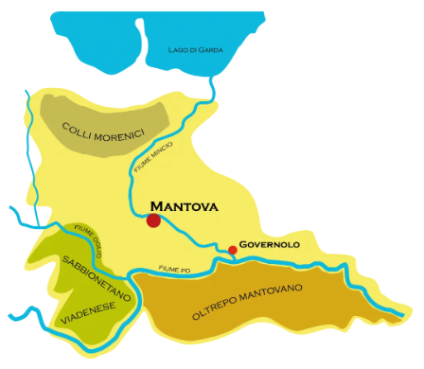

Slide 36
La storia di Lebovitz è fortemente legata alla conformazione e alla storia del luogo in cui sorge, Governolo, un paese situato sullo snodo strategico in cui il Mincio confluisce nel Po. Proprio la vocazione commerciale che da secoli anima questi luoghi inondati di verde fu ciò che spinse nel 1951 Luigi Lebovitz a cominciare a vendere il vino di sua produzione agli abitanti dei numerosi cascinali della zona.

Slide 37
La varietà e complessità geologica e orografica della Provincia di Mantova, dà origine a un’interessante realtà nella produzione vinicola mantovana. Questi fattori suddividono la produzione secondo due aree di coltivazione della vite. L’area pianeggiante, Oltrepo mantovano e Viadanese-Sabbionetano, in cui viene coltivata l’uva per il Lambrusco e l’area dei colli morenici, ideale per la crescita di vitigni internazionali Cabernet, Merlot, Chardonnay, Pinot bianco e grigio e Sauvignon.

Slide 38
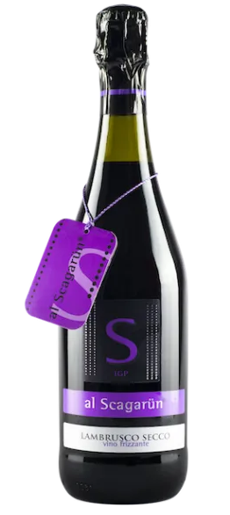

Slide 40
Al Scagarün
Nel nome di questo Lambrusco risuona ironica la voce della saggezza popolare. Al Scagarün è infatti un vino dal rosso quasi nero, carico e impenetrabile, che se versato per sbaglio sulla tovaglia la lascia macchiata senza rimedio. Schietto e spontaneo, arriva in tavola con lo stesso gusto elaborato vent’anni fa nelle Cantine Lebovitz, per donare il piacere di bere all’insegna della tradizione mantovana. Trova il suo abbinamento nei piatti a base di carne che asciuga e sgrassa grazie alla sua fruttata acidità e alla spuma che ripulisce gradevolmente il palato.

Slide 41
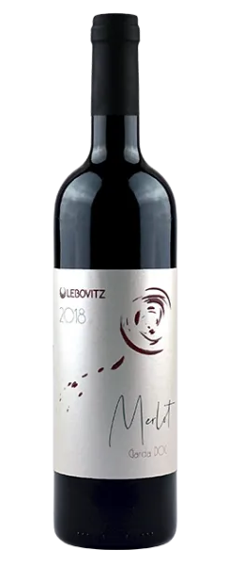

Slide 42
Merlot
La vicinanza del Lago di Garda, influisce in maniera significativa sul clima, che risulta fresco e ventilato durante tutto l’anno. Gli sbalzi termici sono tali da permettere buone maturazioni complessive delle uve con deliziosi profumi nel vino. Dopo la vendemmia le uve vengono lasciate macerare per 10/12 giorni a temperatura controllata, prima di iniziare la fermentazione. Mescere tra 15° e 18° e gustarlo dopo 12/24 mesi di bottiglia, così da permettere una buona maturazione del vino e affinare le molteplici sfaccettature che contraddistinguono questo vitigno.

Slide 43
